Slide 1
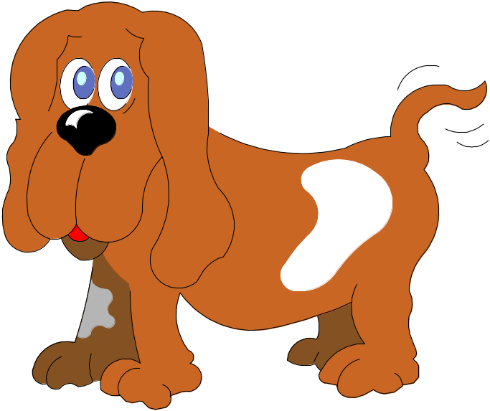




ACTIVIDADES
“HACER – NO HACER”
“GO – NO GO”
Recomendado para Educación Infantil
Elaborada por Jesús Jarque García, pedagogo
Pulsa la barra de espacio
o haz clic para cambiar de pantalla

Slide 2
INSTRUCCIONES
Las actividades “Hacer – No hacer” sirven para estimular la función ejecutiva de inhibición y flexibilidad.
Son recomendables para niños con problemas en estas funciones ejecutivas y también para niños que padecen TDAH, TGD etc.
Solo es necesario seguir las instrucciones de cada parte. El educador irá haciendo clic en el ratón para cambiar de pantalla.
Las imágenes utilizadas han sido extraídas de Internet y no son propiedad del autor de estas actividades

Slide 3
ACTIVIDAD 1
Cuando salga un niño, dirás “NIÑA”
Cuando salga una niña, dirás “NIÑO”
En el resto de dibujos no dirás nada
HAREMOS UNOS ENSAYOS

Slide 4
ENSAYO

Slide 9
¿ESTÁS PREPARADO?

Slide 13


Slide 23
MUY BIEN

Slide 24
ACTIVIDAD 2
Cuando salga un coche, dirás “MOTO”
Cuando salga una moto, dirás “COCHE”
En el resto de dibujos los nombrarás correctamente
HAREMOS UNOS ENSAYOS

Slide 25
ENSAYO

Slide 27
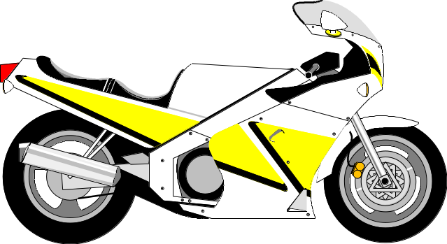

Slide 31
¿ESTÁS PREPARADO?

Slide 37
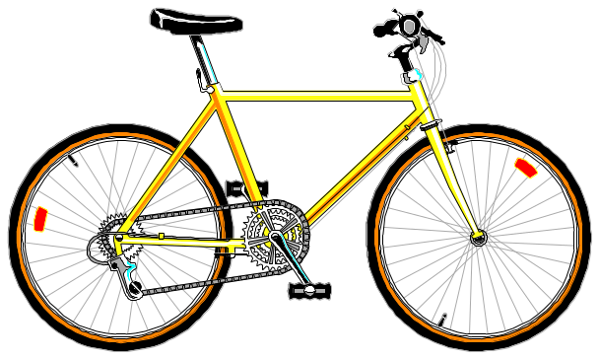

Slide 46
MUY BIEN

